Slide 1
Revisiting Chapter 11
Q1: 面向对象的软件开发方法中，_____就是模块。
Notes:
对象

Slide 2
Q2: 面向对象的软件开发方法中，抽象可分为______抽象、 ______抽象与______抽象。

Slide 3
数据抽象：针对对象的属性；
过程抽象：针对对象的行为；
参数化抽象：不具体指定所要操作的数据类型，而把数据类型作为参数 （比如用DataType）

Slide 4
Q3：大多数系统的面向对象设计模型由4个子系统组成。分别是哪4个子系统？

Slide 5
问题域子系统（对分析阶段的模型进行补充、修改）
人机交互子系统 （用户与系统之间）
任务管理子系统 （功能方面）
数据管理子系统

Slide 6
第12章 面向对象实现
吕国华
齐鲁工业大学（山东省科学院）
计算机科学与技术学部
Email: drguohualv@163.com

Slide 7
面向对象实现的两项工作
把面向对象_______结果翻译成某种程序语言书写的面向对象程序；
测试并调试面向对象程序。
Notes:
设计

Slide 8
Outline
程序设计语言
程序设计风格
测试策略
设计测试用例

Slide 9
12.1 程序设计语言
12.1.1 选择编程语言的关键因素
一致的表示方法 （贯穿软件开发的各个阶段）
可重用性
可维护性
在选择编程语言时，应该考虑的首要因素是在供选择的语言中，哪个语言能最好地表达问题域语义 （将问题描述清楚）。

Slide 10
12.1.2 面向对象语言的技术特点
面向对象语言的历史或形成（自学）
选择面向对象语言时应考虑的技术特点：
支持类与对象的机制（比如动态创建与撤销对象，C++中分别使用new与delete）；
实现整体-部分结构（聚集）的机制；
实现一般-特殊（泛化或继承）结构的机制；
实现属性和服务的机制；

Slide 11
类型检查（编译能力，弱类型 vs 强类型）
弱类型：每个属性隶属于一个对象；
强类型：每个属性准确地属于某个特定的类。
类库（便于软件重用）
效率高
持久保存对象 （情形：不同程序之间传递数据；或恢复中断了的程序。）
参数化类
情形：对不同类型的数据，操作基本相同。
参数化：数据类型作为参数进行传递。
开发环境如何？（包括程序编辑、编译、调试…）

Slide 12
12.1.3 选择面向对象语言
将来能否占主导地位
可重用性
类库和开发环境
其它因素
是否提供技术支持？对机器性能的需求？集成已有软件的容易程度。

Slide 13
12.2 程序设计风格
提高可重用性
提高可扩充性
提高健壮性

Slide 14
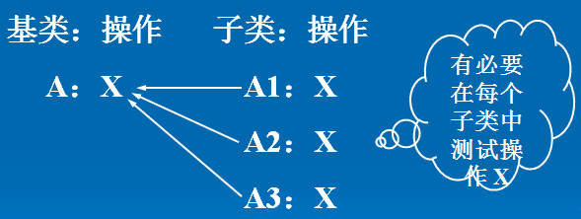
12.3 测试策略
12.3.1 面向对象的单元测试
单元测试的对象是类和对象；
不孤立地测试单个操作（函数），而是把操作作为类的一部分进行测试；
继承关系中，不同子类的操作，因存在差别，需分别测试。

Slide 15
12.3.2 面向对象的集成测试
两种测试策略：
基于线程的测试（thread based testing）
把一个输入或一个事件需要的类集成起来测试。
基于使用的测试（use based testing）
先独立类，后依赖类。

Slide 16
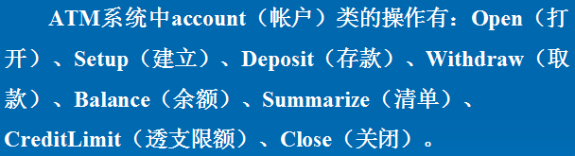
12.4 设计测试用例
12.4.1 测试类的方法
1）随机测试

Slide 17
随机产生操作序列
测试用例1
Open-Deposit-Balance-Summarize-Withdraw-Close
测试用例2
Open-Withdraw-Balance-Close

Slide 18
2）划分测试（类似于等价划分）
基于状态的划分
改变Account类状态的操作：
Deposit, Withdraw
不改变Account类状态的操作：
Balance, Summarize, CreditLimit
测试用例：
Open – Deposit – Deposit – Withdraw – Withdraw – Close; （改变Account类状态）
Open – Balance – Summarize – CreditLimit – Close.
（不改变Account类状态）

Slide 19
基于属性的划分
根据类操作使用的属性来划分操作
如：按属性balance可分为3类：
使用balance的操作 （Balance, Summarize）；
修改balance的操作 （Deposit, Withdraw）；
不使用也不修改balance的操作（CreditLimit）。
Notes:
Setup: 建立、设置

Slide 20
基于功能的划分
依据完成的功能来划分类操作，如：
初始化操作: Open, Setup
计算操作: Deposit, Withdraw
查询操作: Balance, Summarize, CreditLimit
3）基于故障的测试
依靠经验和直觉，类似于错误推测法。

Slide 21
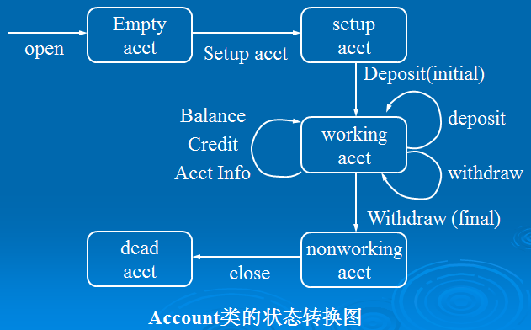
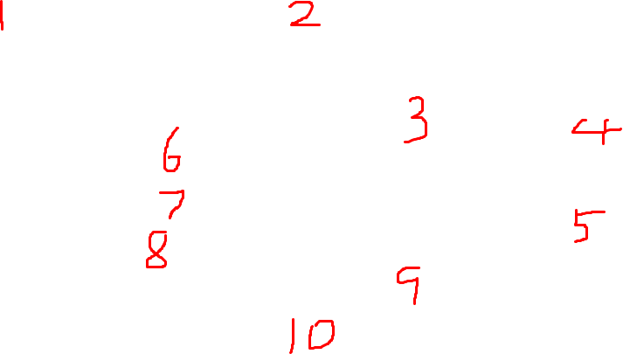
12.4.2 集成测试方法
从动态模型导出测试用例

Slide 22
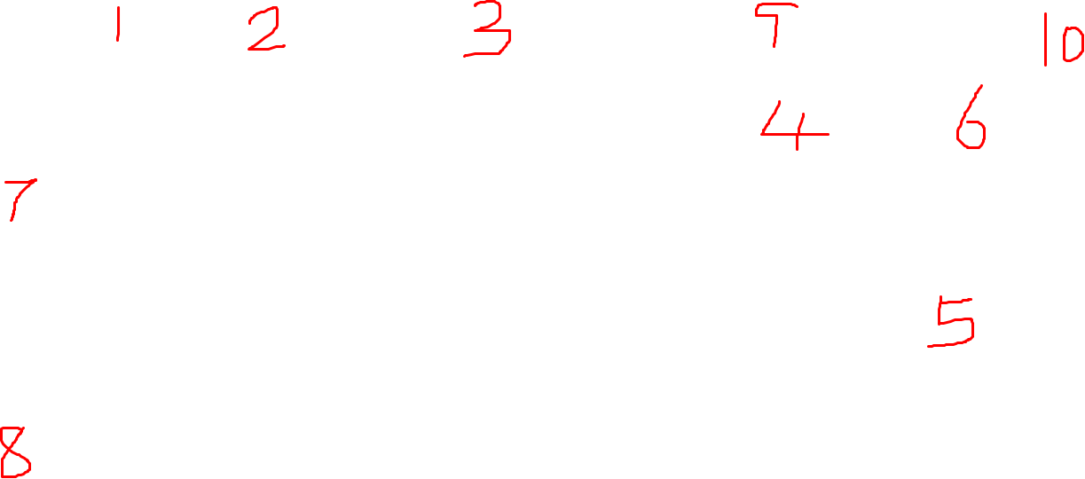
测试用例覆盖所有状态 事件：
测试用例1：
Open – SetupAcct – Deposit(initial) – Withdraw(final) – Close
测试用例2：
Open – SetupAcct – Deposit(initial) – Deposit – Balance – Credit – Withdraw(final) - Close
测试用例3：
Open – SetupAcct - Deposit(initial) – Deposit – Withdraw – AcctInfo – Withdraw(final) - Close

